Slide 1

DANUBIUS-RI – Centrul Internațional de Studii Avansate pentru Sisteme Fluvii – Mări
Proiectul de Infrastructură pan-Europeană distribuită de Cercetare, inclus pe lista ESFRI în 2016, coordonat de către România
Dr. Adrian Stănică
Institutul Național de Cercetare – Dezvoltare pentru Geologie și Geoecologie Marină - GeoEcoMar

Slide 2
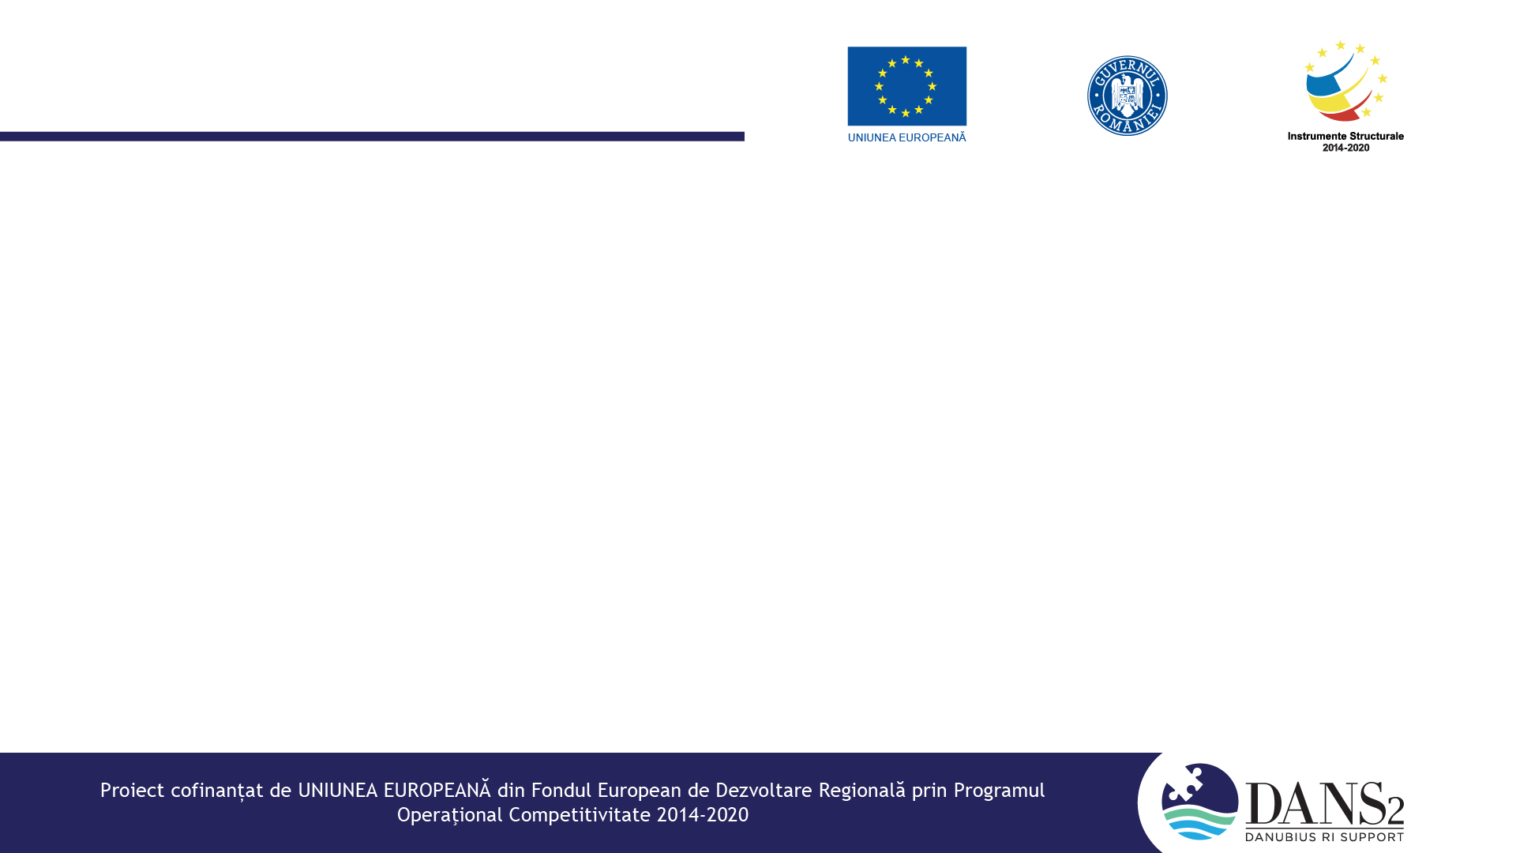
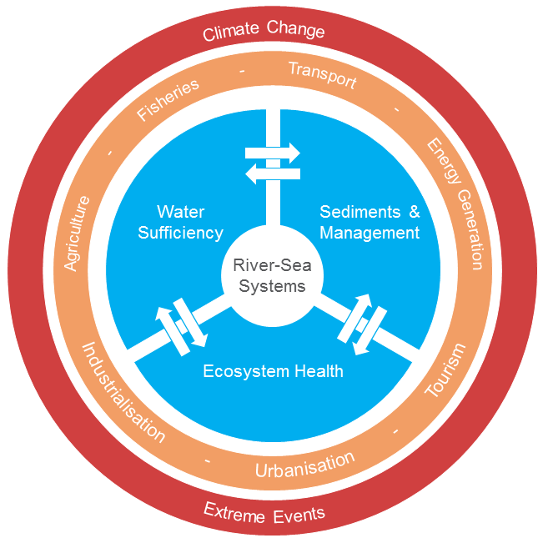
Titlu
DANUBIUS-RI – susține cercetarea interdisciplinară
de excelență în sisteme fluvii - mări
Modificările Globale influențează starea sistemelor fluviu-mare pe multiple scări – de la nivel local la cel regional și global
Principalele întrebări științifice pentru DANUBIUS-RI
Cum definim un Sistem Fluviu – Mare ”Sănătos” în Antropocen?
Cum se modifică Sistemele Fluviu – Mare influența unor presiuni multiple și permanent variabile?
Cum se modifică procesele naturale la scara sistemelor fluviu – mare plecând de la intervenții locale în anumite zone ale acestora? Cum se transmite impactul acestor modificări – atât spre amont cât și spre aval?
Cum afectează aceste intervenții sănătatea ecosistemelor, modul lor de funcționare și calitatea serviciilor oferite de acestea?
Cum putem menține în echilibru utilizarea, protecția și dezvoltarea durabilă a Sistemelor Fluviu - Mare?
Cum putem planifica și pune în practică un sistem de management care să susțină dezvoltarea fără afectarea serviciilor ecosistemelor în Sistemele Fluviu-Mare?
Apă și sedimente
Biodiversitate și Ecosisteme
Presiuni multiple

Slide 3
DANUBIUS-RI – Infrastructura de Cercetare pan-europeana
Unică entitate juridică – DANUBIUS ERIC (European Research Infrastructure Consortium)
Management unitar
Raspunde unui caz stiintific – stiinta interdisciplinara de excelenta in sisteme fluviu-mare
Foloseste aceleasi standarde (DANUBIUS Commons)
Un portal de date asigurat de catre Centrul de Date -care grupeaza resursele tuturor partenerilor conform principiilor FAIR si le deschide spre utilizatori
Principiul Open Access
Intareste contactele cu comunitatea de afaceri prin Oficiul de Transfer Tehnologic
Promoveaza oportunitatile de educatie digitala prin Biroul de e-Learning

Slide 4
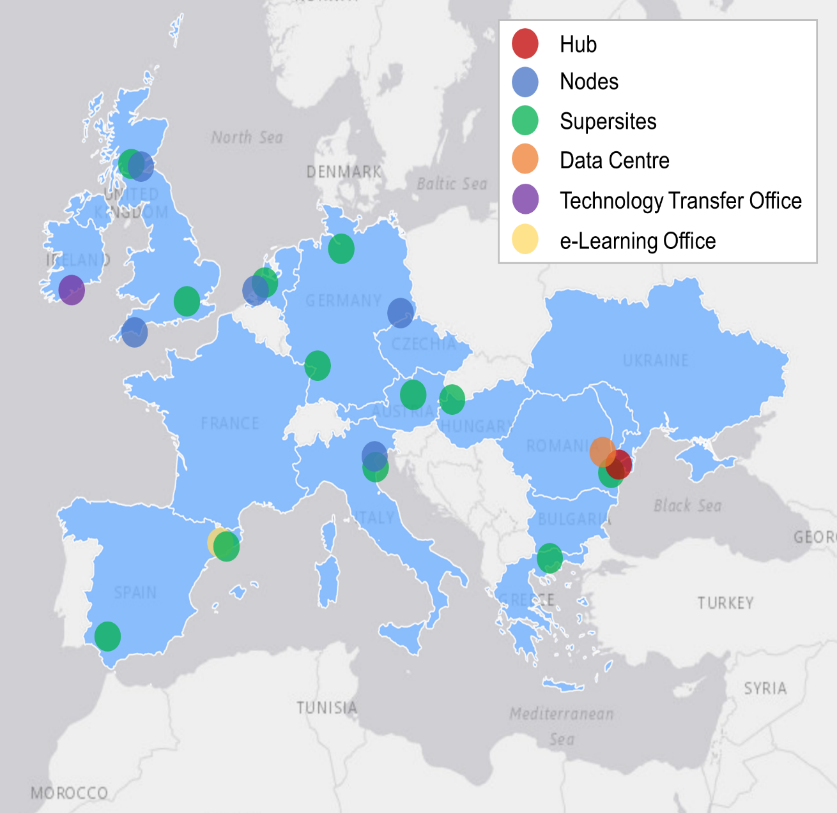
  DANUBIUS-RI – Infrastructură pan-Europeană
  interdisciplinară și distribuită
  Susține cercetarea interdisciplinară de vârf
  pentru Sistemele Fluviu – Mare la Nivel global
  Sediul în România
  Componente distribuite în Europa

Slide 5
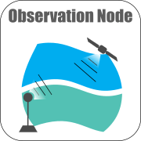
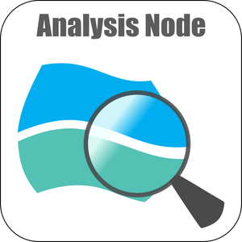
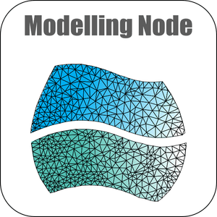

Nodurile DANUBIUS-RI
Conduse de instituții – leader puternice, supraveghează dezvoltarea și buna funcționare a
DANUBIUS-RI - și a celorlalte componente
Centre de excelență
Coordonează dezvoltarea unor centre subordonate – Accredited Service Providers
UK - Universitatea Stirling &
Plymouth Marine Laboratory
Germania – Technical
University Dresden
Italia – CNR – Institutul
de Cercetari Marine
Olanda - Deltares

Slide 6
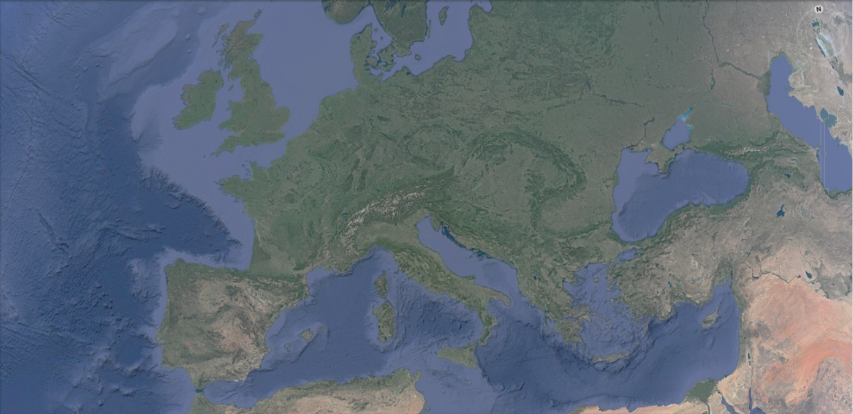
Supersite-uri
Mareic - micromareic
Apa dulce – dom marin
Ape suprafata - subterana
Rezervatii – puternice presiuni umane
National → international
Mic → Mare
Izvoare - mare
Distributie Pan-Europeana
Loch Tay
Estuarul Elbei – Marea Nordului
Delta Rin – Maas –Marea Nordului
Rinul Mijlociu
Delta
Dunării
Estuarul Tamisei
Szigetkoz – Dunărea Mijlocie
Delta Padului și
Lagunele Nord Adriatice
Nestos
Sistemul Deltaic
Ebro - Llobregat
Estuarul Guadalquivir

Slide 7
Evolutia DANUBIUS-RI (1)
1996: primele discutii pentru valorificarea Deltei Dunarii ca Laborator Natural – propunere de realizare a Centrului International de Cercetare pentru Stiintele Vietii si ale Pamantului in Delta Dunarii
2003-2005 – Proiect PC5 EURO-GEO-ECO-CENTRE (coordonare generala GeoEcoMar)
  2006: reluarea eforturilor de promovare – Workshop GeoEcoMar – USACE in Delta Dunarii - Introducerea conceptului de management integrat al sistemelor fluviu-delta-mare
  2010: Guvernul Romaniei incepe dezvoltarea planurilor de finantare a Centrului International de Cercetare pentru Fluviul Dunarea – Delta Dunarii – Marea Neagra (Program Nucleu dedicat realizarii Cazului Stiintific, 2013-204 – Proiect Sectorial pentru aplicatia ESFRI)
  2013: DANUBIUS-RI este desemnat Proiect Fanion in SUERD (Strategia UE pentru Regiunea Dunarii – Actiunea PA 7 (Knowledge Based Society)
  2013 – 2015 – sustinere prin proiectul PC7 DANCERS (coordonare generala GeoEcoMar)
  2014: scopul proiectului este largit la nivelul marilor sisteme fluviu-mare

Slide 8


Evolutia DANUBIUS-RI (2)
  2016: DANUBIUS-RI este inclus in foaia de parcurs a ESFRI (European Strategy Forum on Research Infrastructures)
  -DANUBIUS-RI pe ESFRI Roadmap 2016 – primul proiect de infrastructura de cercetare propus de o tara din “Noua Europa” si acceptat
  - DANUBIUS-RI intră pe lista infrastructurilor de cercetare pan-europene de relevanță globală
  2016 – 2019: Proiect HORIZON 2020 DANUBIUS-PP (coordonare generală GeoEcoMar) – pregătirea și planificarea viitorului DANUBIUS-ERIC
ESFRI Roadmap 2016

Slide 9
Evolutia DANUBIUS-RI (3)
  2018 – 2019 DANUBIUS-RI în România – Proiect PN III DANS (coordonare INCDSB)
  August 2020 – depus la Comisia Europeană documentația pentru DANUBIUS-ERIC – susținere din partea agențiilor de finanțare din: Bulgaria, Cehia, Germania, Grecia, Irlanda, Italia, Marea Britanie, Moldova, Olanda, Spania, Ucraina, recent - interes major din Lituania și Portugalia
  În prezent – în Faza de Implementare
  DANUBIUS-ERIC operațional – estimat - 2023

Slide 10
În prezent
  Activități în Faza de Implementare:
  - Consolidarea Leadership-ului românesc prin finalizarea documentației pentru DANUBIUS ERIC și obținerea acordurilor finale de la statele participante
  - Definirea standardelor comune DANUBIUS Commons (DANS2)
  - Pregătirea comunității naționale și internaționale de utilizatori pentru Cazul Științific DANUBIUS-RI –pentru furnizarea serviciilor de cercetare - pregătire și testare
  Întărirea conexiunilor cu celelalte proiecte ESFRI de Mediu și ESFRI Landmarks (ERIC-uri operaționale de Mediu) și rețele pan-europene de infrastructuri de cercetare relevante
  Buna integrare în European Open Science Cloud alături de infrastructurile de cercetare în domeniul Științelor Naturale
  Implementarea Conceptelor FAIR Data și Open Data

Slide 11
Mulţumesc! danubius.research@geoecomar.ro

